Slide 1
Mihin
tarvitaan
tutkimustietoa
terveydestä?
s. 29
1. Terveyden ja sairauden ilmiöt
2. Sairauksien ehkäisykeinot
3. Hoitomenetelmät
4. Terveyden edistämisen toimet
5. Terveyskasvatus, -opetus, -valistus
6. Terveydenhuollon ammattikäytännöt
7. Terveysalan koulutus
8. Terveyspoliittiset päätökset
9. Terveysteknologia

Slide 4
Tieto on täydentyvää ja päivittyvää…

Slide 5
s. 30
A: Vahva näyttö
B: Kohtuullinen näyttö
C: Niukka näyttö
D: Ei näyttöä
Näytön aste
> useita menetelmällisesti tasokkaita tutkimuksia, joiden tulokset samansuuntaiset
> Ainakin yksi menetelmällisesti tasokas tai useita kelvollisia tutkimuksia
> ainakin yksi kelvollinen tieteellinen tutkimus
> vain asiantuntijoiden tulkinta; paras arvio – ei täytä tutkimukseen perustuvan näytön vaatimuksia

Slide 8
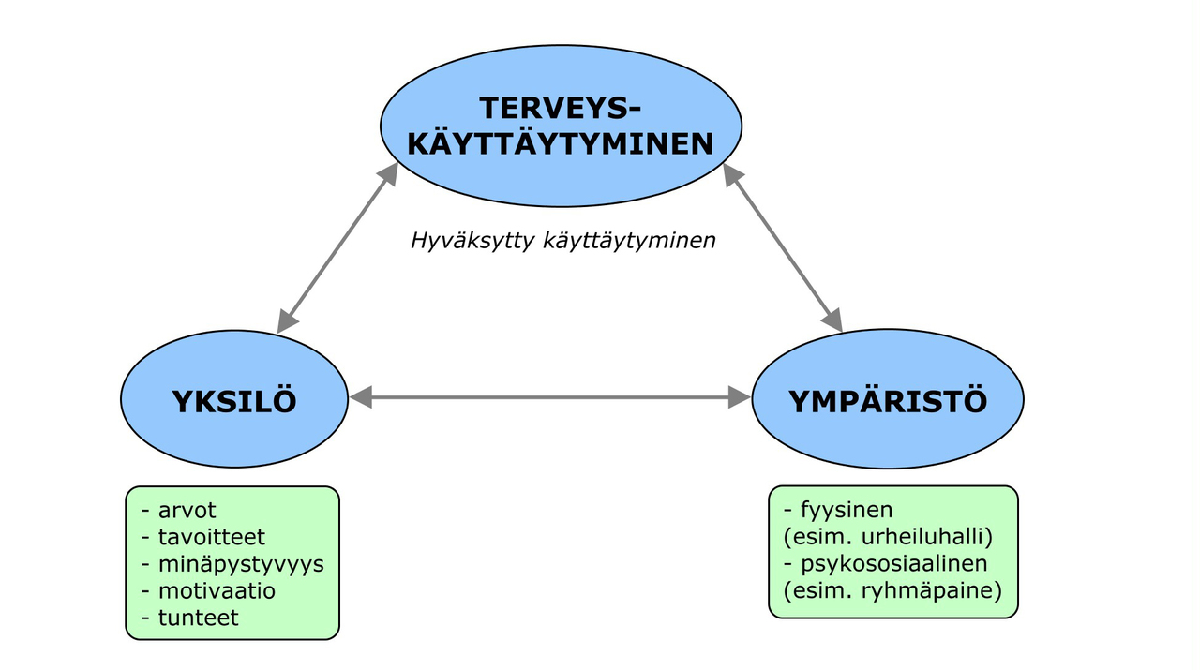
Terveyskäyttäytyminen
- yksilön ja ympäristön jatkuvaa vuorovaikutusta > sosiaalis-kognitiivinen malli

Slide 9
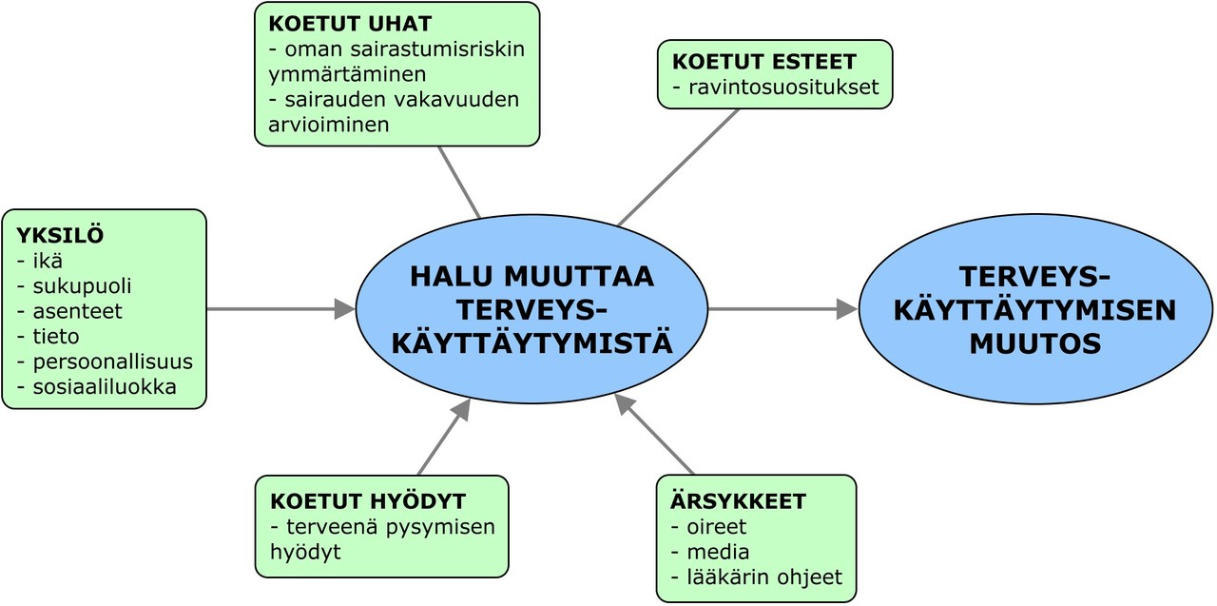
Terveyskäyttäytyminen
– tekijöitä, jotka vaikuttavat elämäntapojen ylläpitämiseen ja käyttäytymisen muutokseen
> Terveysuskomusmalli

Slide 10
Terveyskäyttäytymiseen vaikuttaminen > Suunnitellun käyttäytymisen teoria s. 32

Slide 11
Terveyskäyttäytymiseen vaikuttaminen > Muutosvaihemalli s. 33

